Slide 1


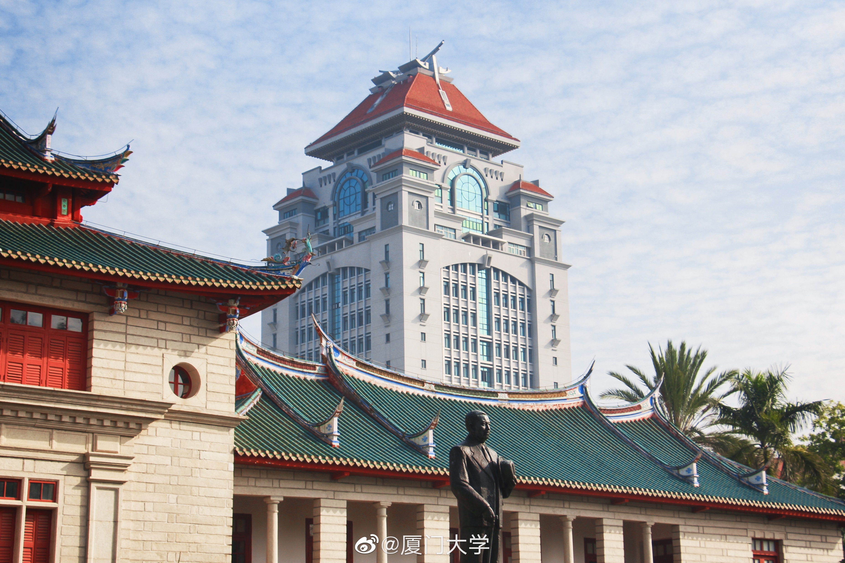

止
至
不
自
息
善
强
于
厦门大学毕业答辩PPT模板
General PowerPoint Template Of Xiamen University
制作人：xxx
学号：xxxxxx

Slide 2

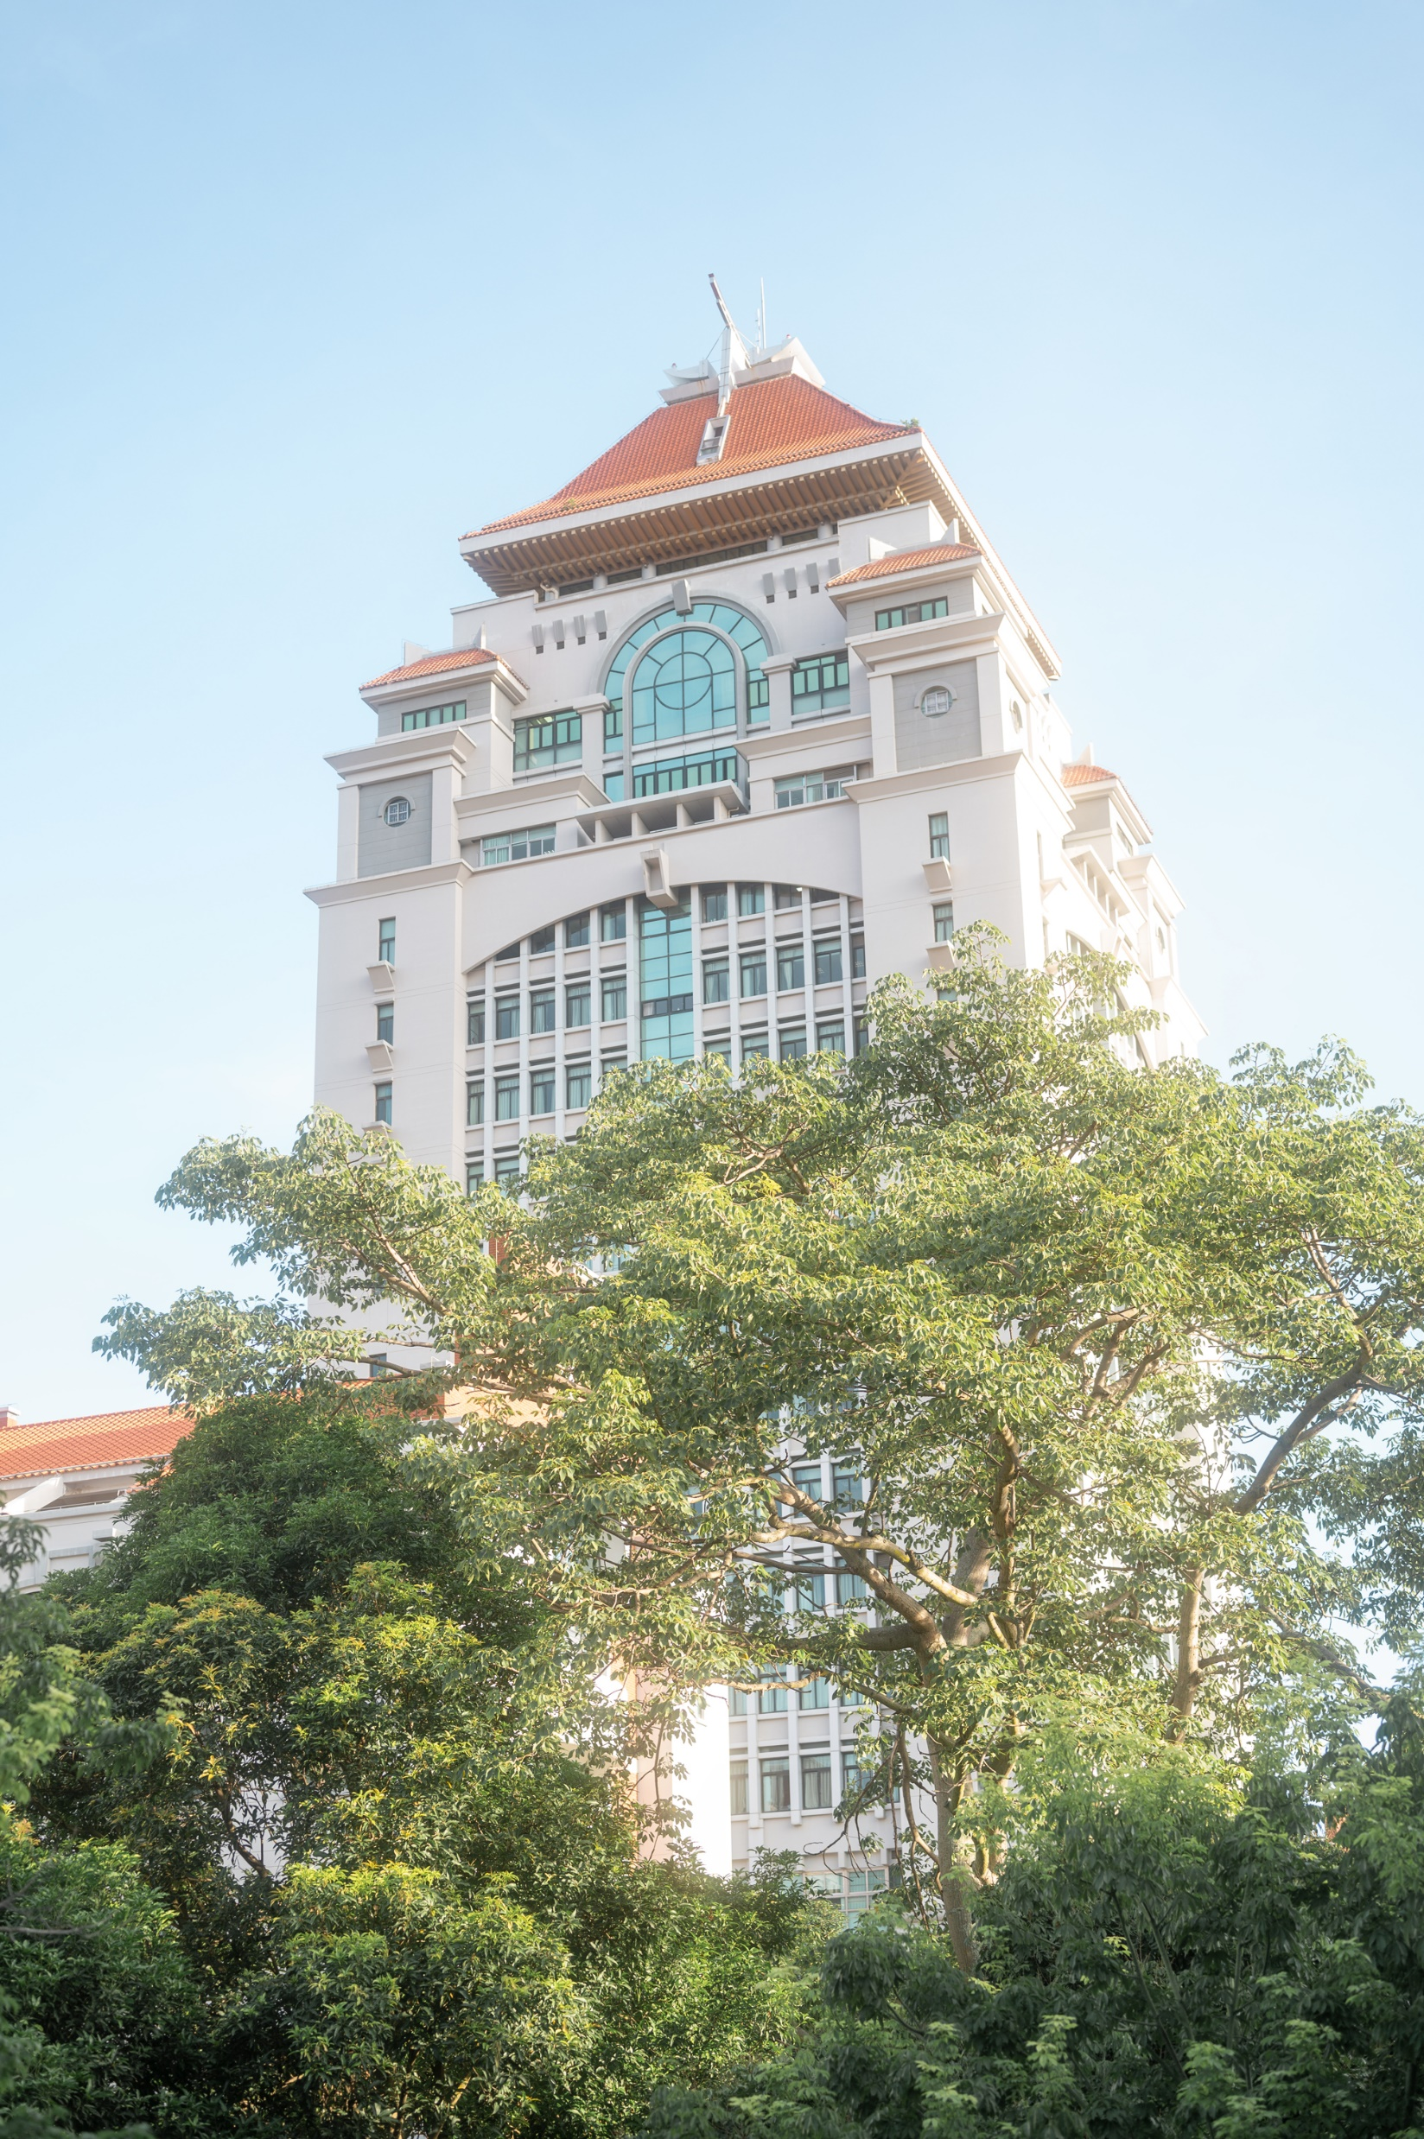

目录
contents
1
学校信息
2
文化传统
3
历史沿革
4
师资力量

Slide 3
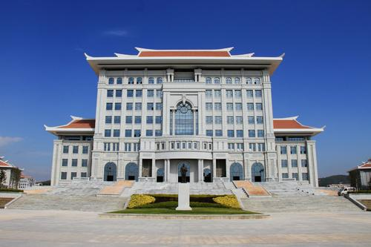

1
学校信息

Slide 4
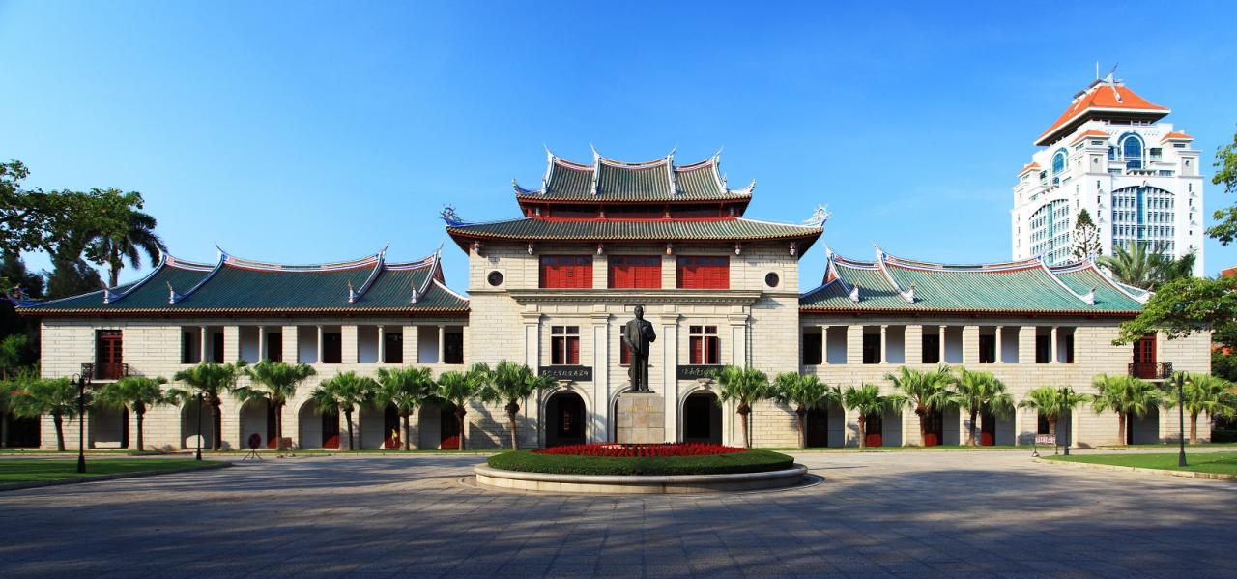
厦门大学（Xiamen University），简称厦大(XMU) ，由著名爱国华侨领袖陈嘉庚先生于1921年创办, 是中国近代教育史上第一所华侨创办的大学。学校秉持爱国华侨领袖陈嘉庚先生的立校志向，形成了“爱国、革命、自强、科学”的优良校风，打造了鲜明的办学特色，培养了大批优秀人才，为国家富强、人民幸福和中华文化海外传播作出了积极贡献。厦门大学建有思明校区、漳州校区、翔安校区和马来西亚分校，设有研究生院、6个学部以及33个学院（直属系）和16个研究院，形成了覆盖哲学、经济学、法学、教育学、文学、历史学、理学、工学、医学、管理学、艺术学、交叉学科12个学科门类的学科体系。目前，学校有39个博士学位授权一级学科，47个硕士学位授权一级学科，8个二级交叉学科学位授权点，3个博士专业学位授权类别，30个硕士专业学位授权类别。2018年，学校成为全国首批二十所学位授权自主审核单位之一。2022年，化学、生物学、海洋科学、生态学、统计学、教育学6个学科入选国家公布的第二轮“双一流”建设学科。截止2023年4月，全校研究生24000余人，其中，硕士研究生19000多人、博士研究生5000多人。

Slide 5
这里是小标题
这里是小标题
厦门大学由爱国华侨领袖陈嘉庚先生于1921年创办，是中国近代教育史上第一所华侨创办的大学、国内最早招收研究生的大学之一、设立厦门大学马来西亚分校，成为中国首个在海外建设独立校园的大学、早期建筑入选全国重点文物保护单位和“首批中国20世纪建筑遗产”名录，被誉为“南方之强““中国最美大学”。
截至2022年4月，学校建有思明校区、漳州校区、翔安校区和马来西亚分校，4个校园占地9700多亩，其中马来西亚分校约900亩；有研究生院、6个学部、33个学院和16个研究院；有专任教师近3000人，两院院士32人；在校学生44000余人，本研比约为1:1。

Slide 6
学校发展
1978年12月，中国共产党十一届三中全会胜利召开，中国进入了改革开放的历史新时期。伴随着改革开放的伟大历程，厦门大学迎来了大改革、大发展的春天。在党和国家的亲切关怀下，学校以“南方之强"的雄姿，继承发扬“自强不息、止于至善”和“爱国、革命、自强、科学"的精神，紧跟时代步伐，适应国家需求，明确目标定位，抓住发展机遇，坚持改革开放，推动科学发展，取得一个又一个辉煌的业绩。
今天的厦门大学已建设成为一所学科门类齐全的综合性大学，也是国家“211工程"、“985工程"重点建设的高水平大学，2017年入选国家公布的A类世界一流大学建设高校名单，师资力量雄厚，精英人才辈出，科学研究硕果累累，国际交流频繁深入，办学优贽和特色更加鲜明突出，正朝着创建世界一流大学的奋斗目标迈进。
过去
现在

Slide 7
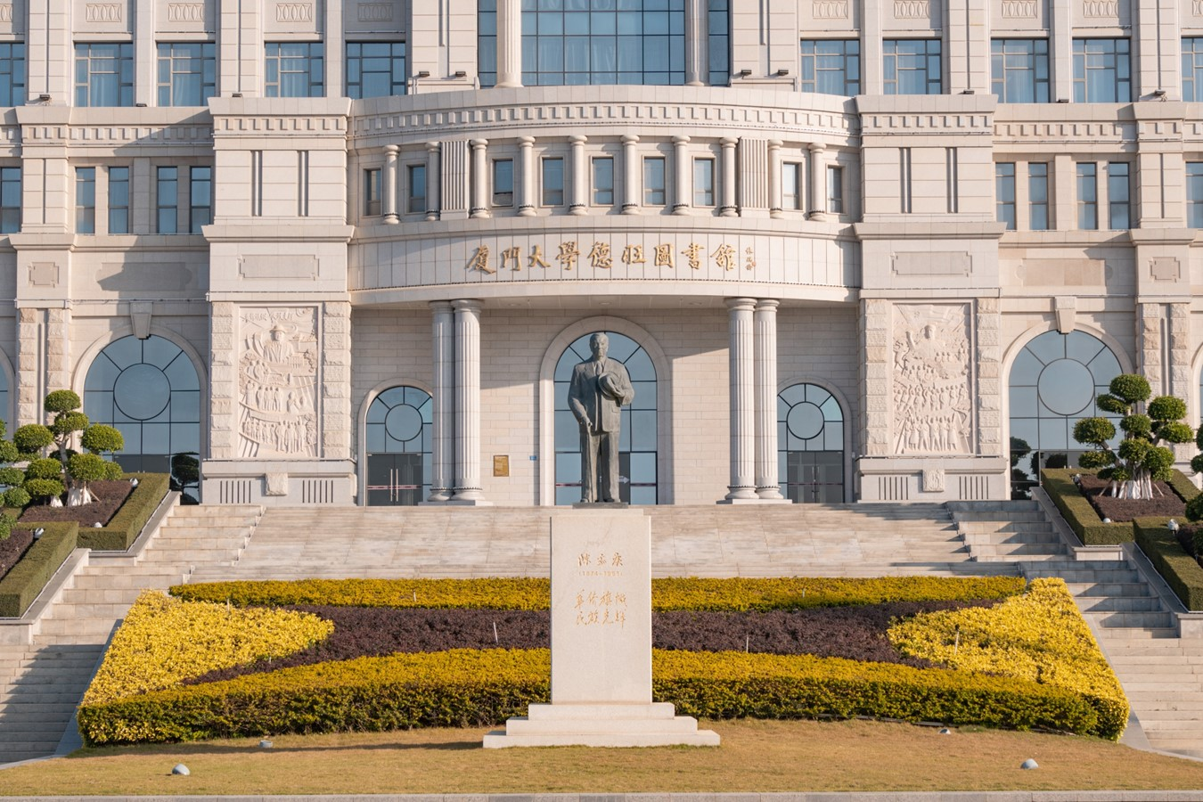
“教育为立国之本，兴学乃国民天职"
厦门大学图书馆
厦门大学图书馆始建于1921年，著名图书馆学家裘开明、文学巨匠林语堂、历史学家郑天挺、人类学家冯汉骥、金融学家朱保训和数学奇才陈景润等都曾任职于此。历经百年积累，截至2022年12月，馆藏总量达1468万册。其中，纸本馆藏470万册，电子馆藏998万册，数据库计188个。纸本馆藏涵盖各个领域，哲学、语言学、历史学、政治学、法学、经济学、管理学等方面的文献尤其丰富，在东南亚和台湾研究的资料建设方面颇具优势。馆内还藏有大量古籍线装书、缩微平片等资源，是全国古籍重点保护单位。
“为吾国放一异彩"

Slide 8
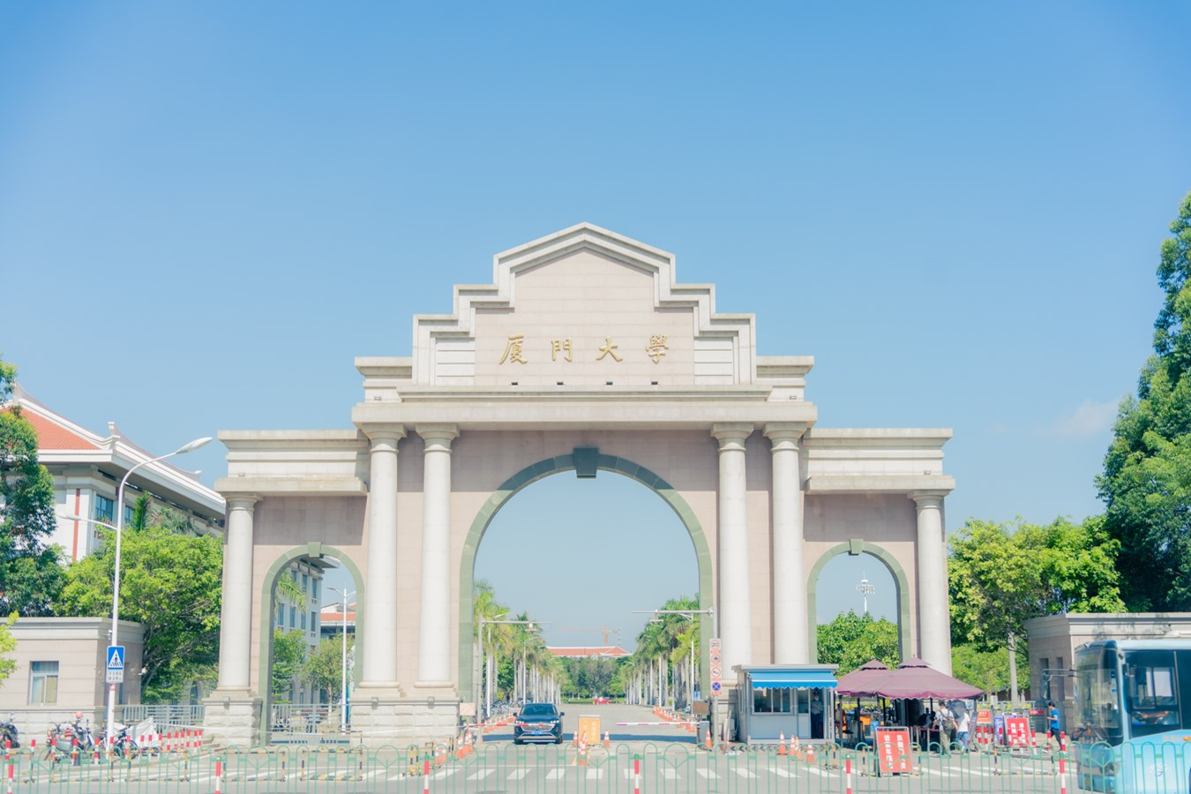
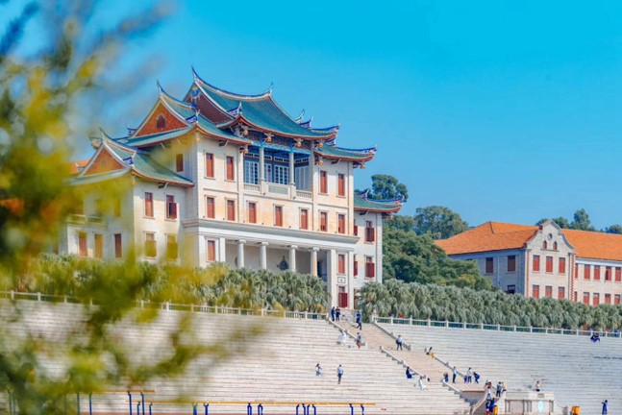
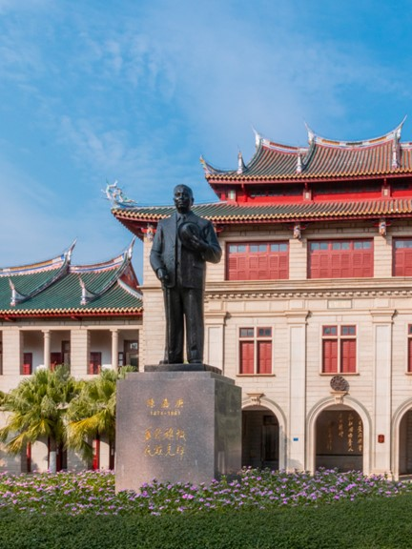
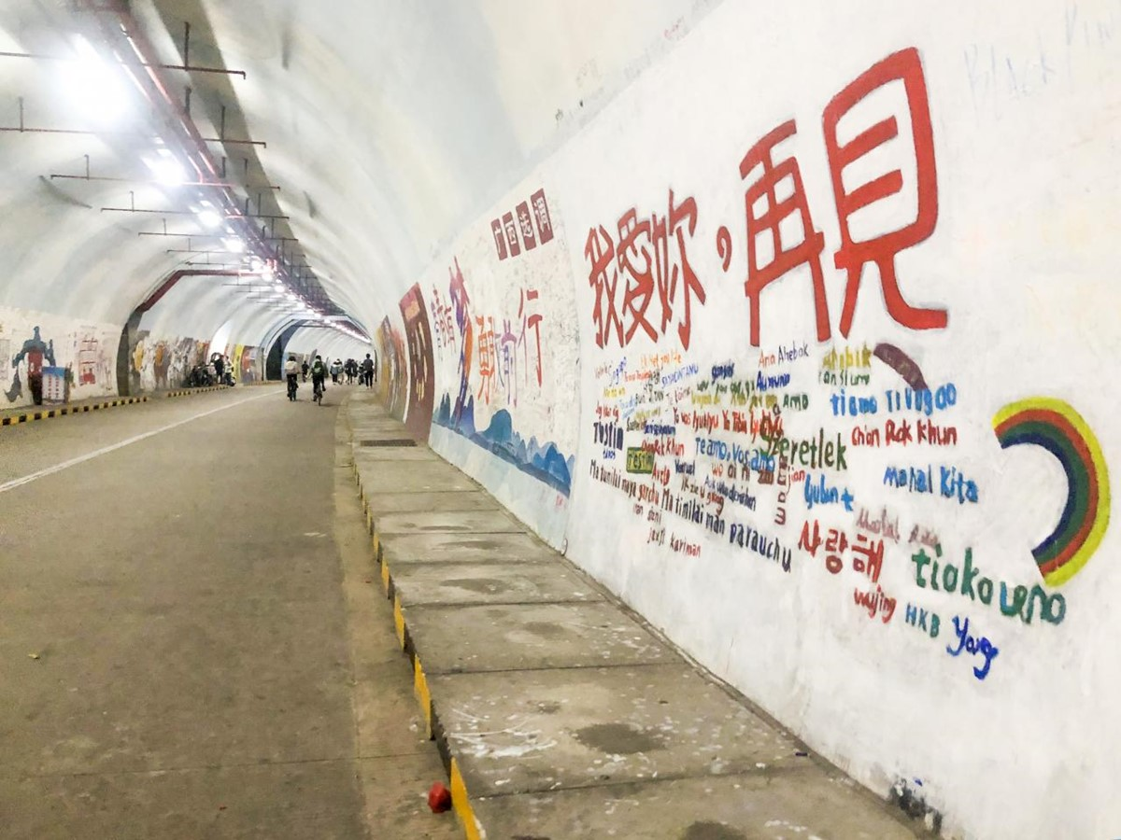
有格局
重传统
讲情怀
懂感恩
建校之初，陈嘉庚先生就提出“为吾国放一异彩”，何等宏图大志！
“宁可卖大厦，也要建厦大”，倾其所有为我厦，从此铭刻心中！
100年来，踏着校主的足迹，一代代厦大人，呕心沥血砥砺前行！
热爱厦大、支持厦大、感恩厦大，永远的赤子之心！

Slide 9
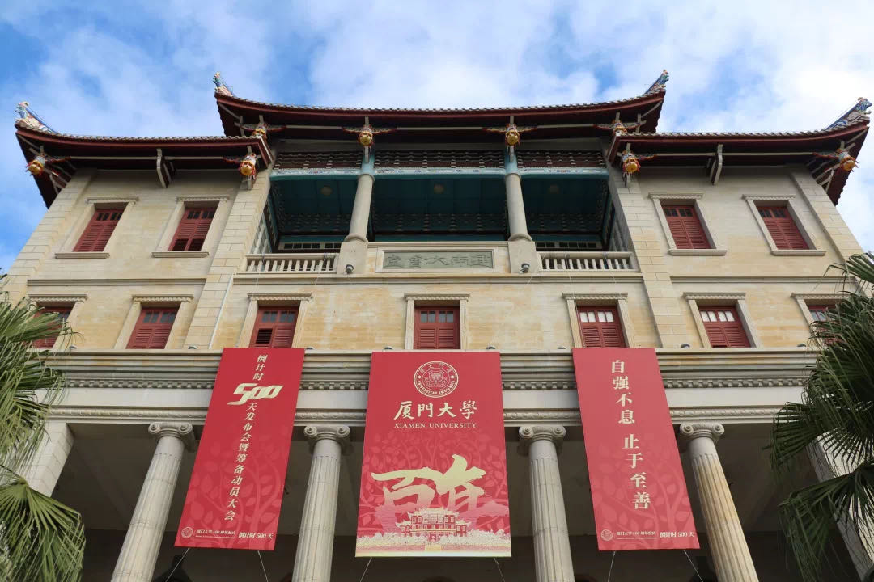
2
文化传统
cultural tradition
--自强不息，止于至善--

Slide 10
1921年陈嘉庚先生创办厦门大学时即把“自强不息，止于至善”定为校训。“自强不息”指自觉地积极向上、奋发图强、永不懈怠。最早见于《周易·乾》：“天行健，君子以自强不息”。
“止于至善”指通过不懈的努力，以臻尽善尽美而后才停止，也就是说不达到十分完美的境界绝不停止自己的努力。语出《礼记·大学》：“大学之道，在明明德，在亲民，在止于至善” 。
陈嘉庚先生在筹办厦门大学之时，于1920年11月发表了“筹办厦门大学演词”，就强调要把厦大办成“南方之强”。1940年8月至1941年，国民政府教育部全国通令嘉奖，厦大由此被广泛称誉为“南方之强”。
这里是小标题
这里是小标题
这里是小标题

Slide 11
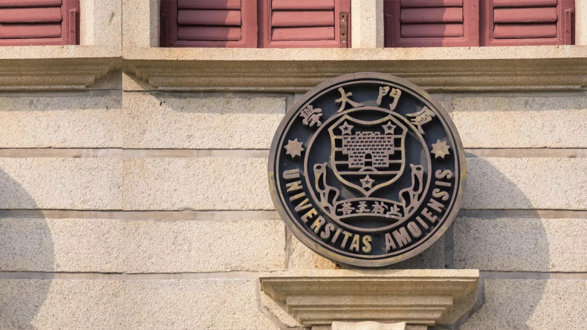

3
历史沿革
cultural tradition
Historical revolution
--自强不息，止于至善--

Slide 12
1963年9月，经中央批准，厦门大学改为直属教育部的全国重点综合性大学。1995年7月，厦门大学进入国家“211工程”建设行列。
1937年7月1日，经陈嘉庚函请，南京国民政府同意将私立厦门大学改为国立。
1946年6月1日，厦门大学校本部开始迁回厦门，长汀各界在体育场举行欢送大会，赠送大匾额一块，上刻“南方之强”四个大字。
1921年4月6日，厦门大学借集美学校举行开校式，初创时为私立，设有师范（包括文、理科）、商学两部。
2021年4月，厦门大学四校园（思明本部、翔安校区、漳州校区、马来西亚分校）隆重庆祝了厦门大学100周年校庆。

Slide 13
1921年4月6日，厦门大学借集美学校举行开校式，初创时为私立，设有师范（包括文、理科）、商学两部。
1937年7月1日，经陈嘉庚函请，南京国民政府同意将私立厦门大学改为国立。
1921. 04. 06
1937. 07. 01
1947. 06. 01
1963. 09. 01
2021. 04. 06
1946年6月1日，厦门大学校本部开始迁回厦门，长汀各界在体育场举行欢送大会，赠送大匾额一块，上刻“南方之强”四个大字。
1963年9月，经中央批准，厦门大学改为直属教育部的全国重点综合性大学。1995年7月，厦门大学进入国家“211工程”建设行列。
2021年4月，厦门大学四校园（思明本部、翔安校区、漳州校区、马来西亚分校）隆重庆祝了厦门大学100周年校庆。

Slide 14
国家级荣誉
省市级荣誉
院校级荣誉
这里是所获荣誉名称
这里是所获荣誉名称
这里是所获荣誉名称
这里是所获荣誉名称
这里是所获荣誉名称
这里是所获荣誉名称
这里是所获荣誉名称
这里是所获荣誉名称
这里是所获荣誉名称
这里是所获荣誉名称
这里是所获荣誉名称
这里是所获荣誉名称
这里是所获荣誉名称
这里是所获荣誉名称
这里是所获荣誉名称

Slide 15

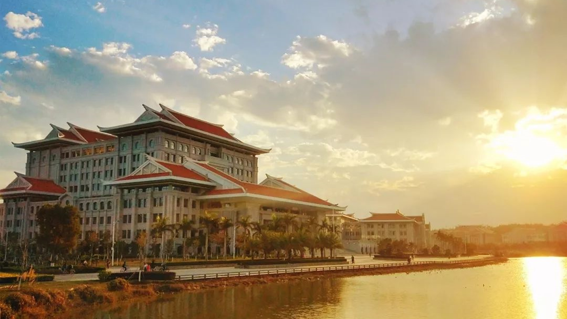
4
师资力量
Faculty and employee
--自强不息，止于至善--

Slide 16
两院院士
截至2022年6月，厦门大学有专任教师2845人，其中，教授、副教授2107人，占专任教师总数74.1%；拥有博士学历的有2488人，占87.5%。厦门大学共有两院院士32人（含双聘18人）。
厦门大学共有两院院士32人（含双聘18人），文科资深教授1人，发展中国家科学院院士4人。
国家自然科学基金委创新研究群体
固体物理表面化学研究、海洋生物地球化学过程和机制、团簇化学、肿瘤生长和抑制相关传导的调控、界面电化学。
教育部创新团队
海洋生物地球化学过程和机制、传染病诊断和疫苗研究、海洋环境生理与毒理学研究、杂环化学、谱学分析。

Slide 17
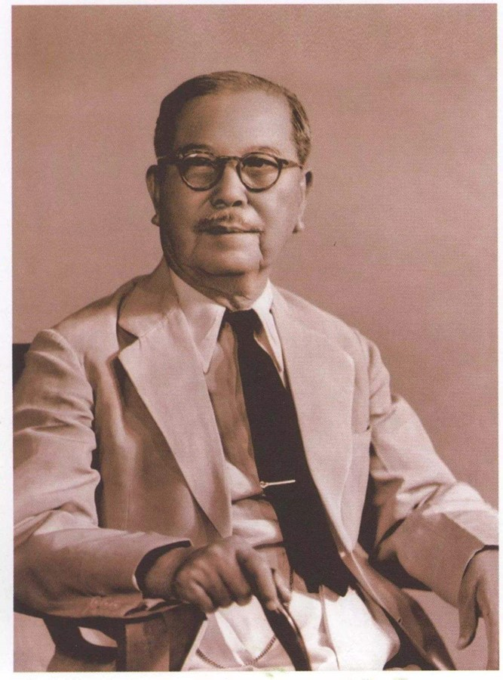
陈嘉庚（1879-1961)
陈嘉庚（1879-1961)
陈嘉庚（1879-1961)
1921年4月6日，陈嘉庚创办了中国历史上的第一所侨办大学——厦门大学。
1921年4月6日，陈嘉庚创办了中国历史上的第一所侨办大学——厦门大学。
1921年4月6日，陈嘉庚创办了中国历史上的第一所侨办大学——厦门大学。

Slide 18
这里是小标题
从图表中可以看出从图表中可以看出从图表中可以看出从图表中可以看出从图表中可以看出从图表中可以看出从图表中可以看出从图表中可以看出从图表中可以看出

Slide 19
请输入您的表格标题
这里是小标题
 | 表头1 | 表头2 | 表头3 | 表头4 | 表头5
类别1 | 21.9 | 26.4 | 28.0 | 29.0 | 27.8
类别2 | 13.9 | 16.6 | 13.6 | 17.6 | 18.4
类别3 | 31.6 | 32.5 | 33.7 | 36.5 | 34.3
类别4 | 30.2 | 28.5 | 27.7 | 25.9 | 26.9
从图表中可以看出从图表中可以看出从图表中可以看出从图表中可以看出从图表中可以看出从图表中可以看出从图表中可以看出从图表中可以看出从图表中可以看出

Slide 20
这里是小标题
这里是小标题
这里是小标题
80%
55%
30%
从图表中可以看出从图表中可以看出从图表中可以看出从图表中可以看出
从图表中可以看出从图表中可以看出从图表中可以看出从图表中可以看出
从图表中可以看出从图表中可以看出从图表中可以看出从图表中可以看出

Slide 21
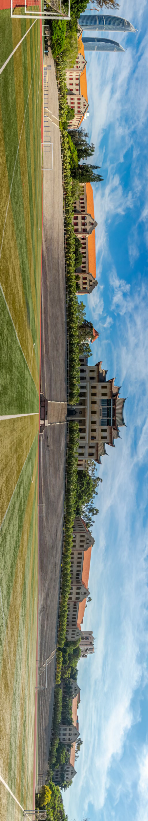
感谢您的观看
Thank you for watching
制作人：XXXX
学号：XXXXXXXXXX

Slide 22
谢
看
感
观
厦门大学毕业答辩PPT模板

